Slide 1
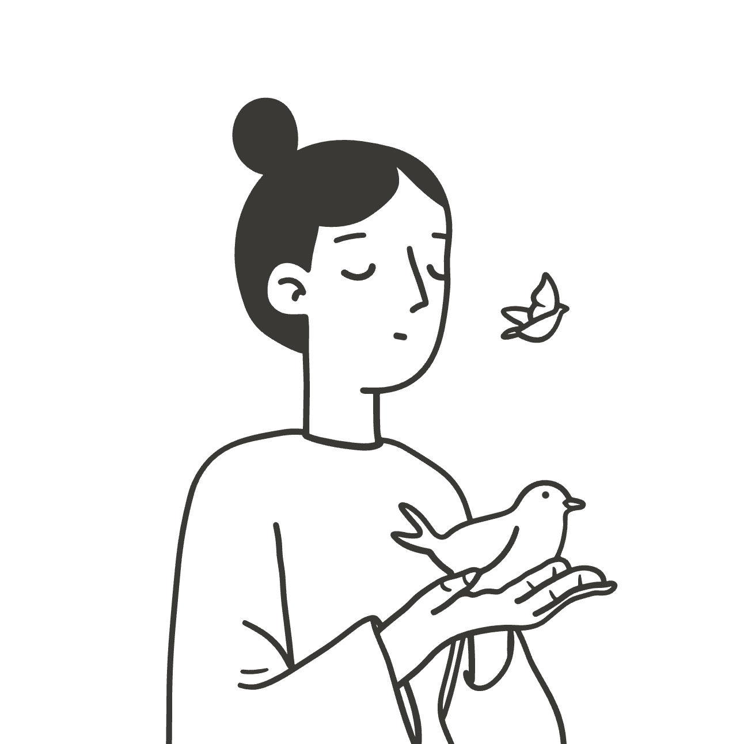
Deel 1
Bewust worden van je innerlijke strijd

Slide 2
Moeiteloos Helen
Het bewustwordingsproces
Na deze les
Deze les is de start van een bewustwordingsproces wat ik Moeiteloos Helen heb genoemd. Je wordt er bewust van dat je geen moeite hoeft te doen om te helen, om de simpele reden dat je al heel bent. Er zijn bij onze schepping geen fouten gemaakt. Dus is er geen enkele innerlijke strijd nodig. Je ontdekt hoe je door het waarnemen van jouw heelheid heel snel en simpel tot innerlijke vrede en ontspanning kunt komen.
Na deze les ben je bewust van je innerlijke strijd en hoe je daar voortaan moeiteloos mee kunt omgaan.

Slide 3
De kern
Innerlijke strijd komt voort uit het willen veranderen, vermijden of controleren van gedachten en emoties. Je voelt dit vaak als spanning en stress in je hoofd en/of lichaam.
Vanuit heelheid gezien is er geen enkele verandering of controle meer nodig en hoeft er niets meer worden vermeden.
Bewust worden
Acceptatie
Niet eenmalig
Je hoeft je alleen maar bewust te worden van je innerlijke strijd, kijk waar het in je lichaam zit.
Neem jouw innerlijke strijd waar, zonder te oordelen of enige actie te ondernemen.
Innerlijke strijd zal in verschillende vormen steeds weer tevoorschijn komen, maar dan weet je hoe je daarmee kunt omgaan.

Slide 4
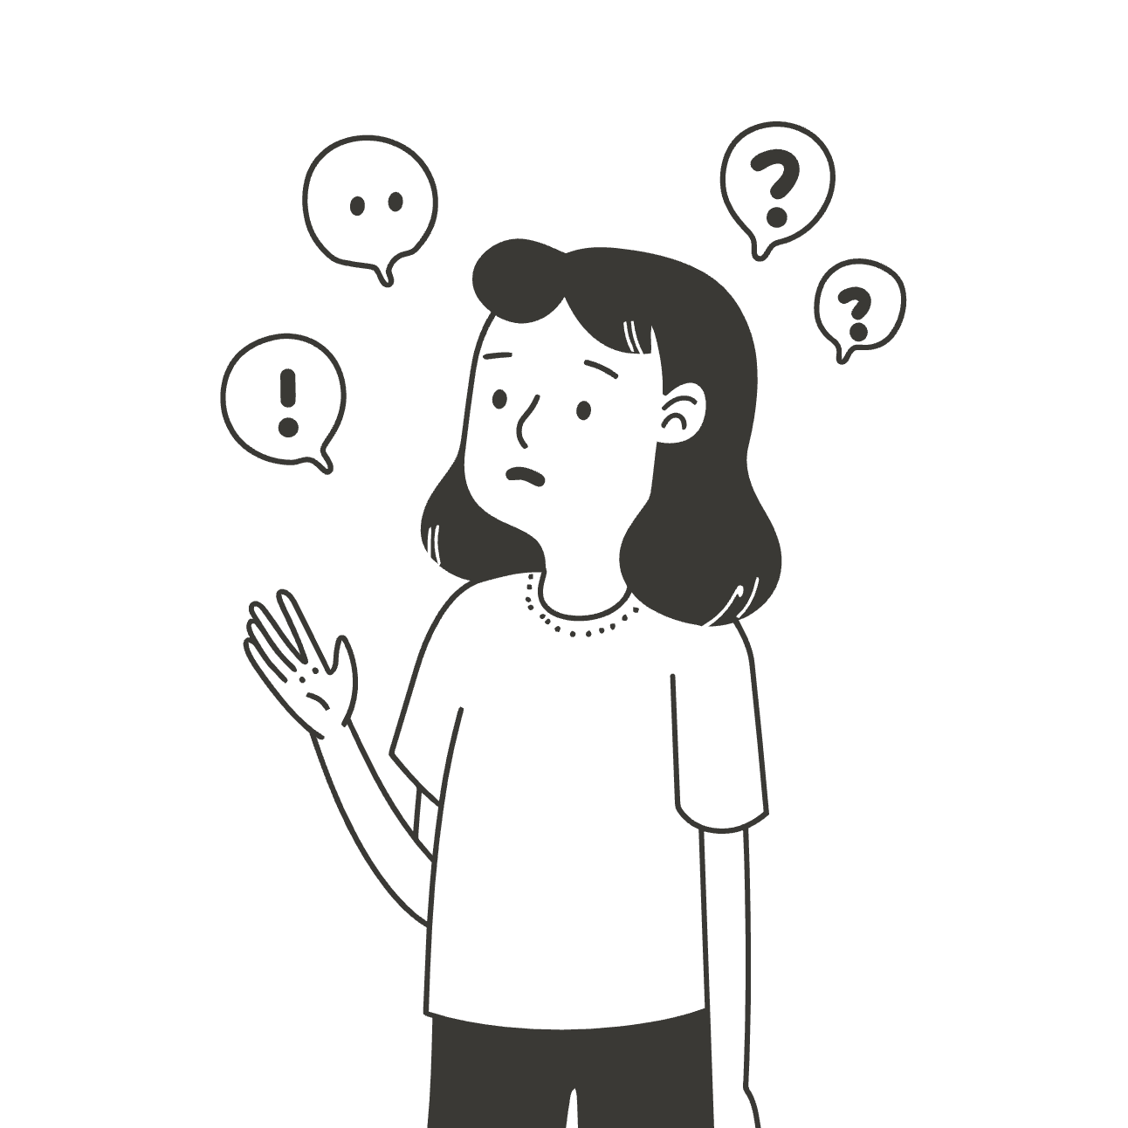

Voorbeeld uit de praktijk
Een klant in mijn praktijk vertelde dat ze continu woedend was op haar vader, wat ze eigenlijk verschrikkelijk vond van zichzelf. Maar die woede bleef en werd juist erger omdat ze er zo tegen vocht.
Op het moment dat ze bewust werd van haar woede en deze erkende zonder ertegen te vechten, ontspande ze direct en voelde ze haar woede zo de grond in stromen.
Ze kon bijna niet geloven dat dit zo snel gebeurde!

Slide 5
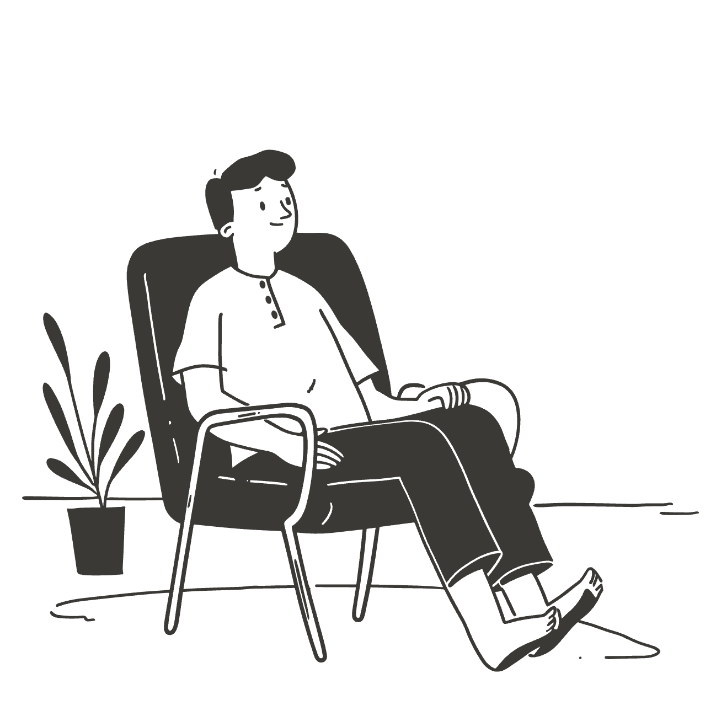
Oefening
Ga ergens rustig zitten en sluit je ogen. Focus op jezelf en stel de vraag: 'Wat voel ik nu?' Antwoord zo eerlijk mogelijk. Voel je oordeel, verzet, vermoeidheid, misselijkheid, boosheid, ongeduld, maakt niet uit wat je voelt. Erken en accepteer het, zonder oordeel of actie. Voel je niets, of weet je niet precies wat je voelt, erken dit dan ook. Zeg dan gewoon: 'Ik erken wat ik voel of niet voel'.
Kijk wat er gebeurt in je lichaam en laat het gebeuren, vecht er niet meer tegen. Het gaat om bewustwording en erkenning wat er in jou gebeurt.
De oefening is hieronder te beluisteren. Ik begeleid je er rustig doorheen.

Slide 6
Herhaal de oefening
Volgende les
Herhaal de oefening nog een paar keer op het moment dat je een innerlijke strijd voelt. Dat merk je bijvoorbeeld aan een samentrekking in je maag, een brok in je keel, gespannen schouders/nek.
Zo wordt je steeds bewuster wanneer je in innerlijke strijd bent, wat dus niet meer hoeft.
In de volgende les ga je een stap verder in bewustwording en ontdek je hoe je kunt omgaan met contrasten ofwel dualiteit in je leven en in jezelf.

